Slide 1
编程实现下述4个算法，利用给定数据，验证算法正确性
基于贪心法的凸多边形三角剖分
哈夫曼编码
单源最短路径
最小生成树

Slide 2
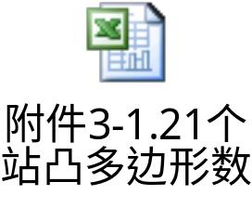
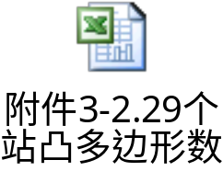
基于贪心法的凸多边形三角剖分
利用：
1. “附件3-1.21个基站凸多边形数据”
2. “附件3-2.29个基站凸多边形数据”
给出的21凸多边形顶点数据、 29凸多边形顶点数据，以顶点间的地理距离作为连接2个顶点的边、弦的权值，对这2个凸多边形采用贪心法进行三角剖分。

Slide 3
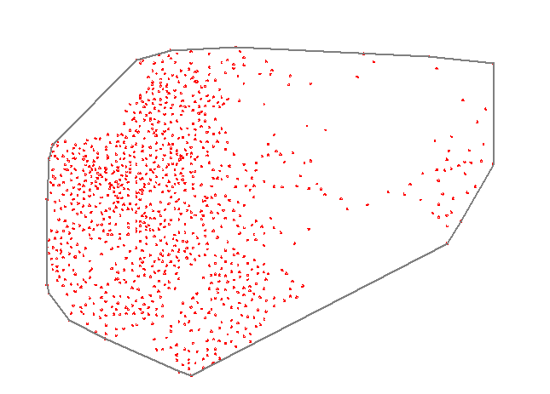
凸多边形三角剖分
21凸多边形构造方法
根据xx市TD-LTE网络配置数据，选取全部基站eNODEB；
以这些基站作为平面点，构造平面点集的凸包，得到具有21个顶点的凸21边形

Slide 4
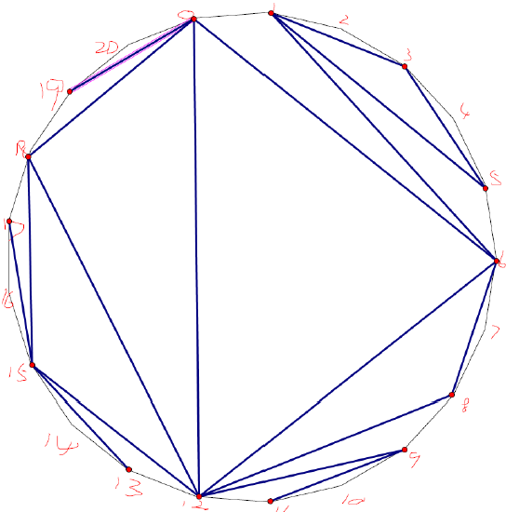
动态规划最优三角剖分
（学生作业样例）

Slide 5
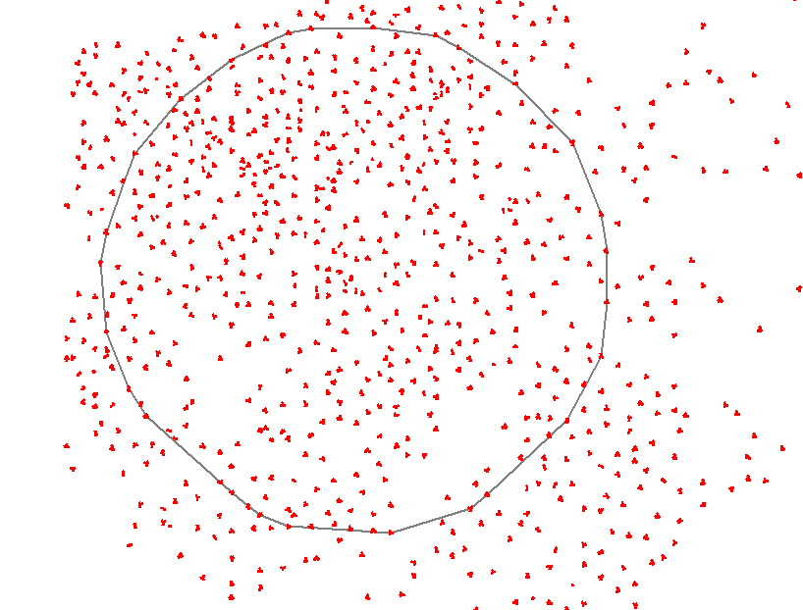
凸多边形三角剖分
29凸多边形构造方法
根据xx市TD-LTE网络配置数据，选取部分基站eNODEB；
以这些基站作为平面点，构造平面点集的凸包，得到具有29个顶点的凸29边形

Slide 6
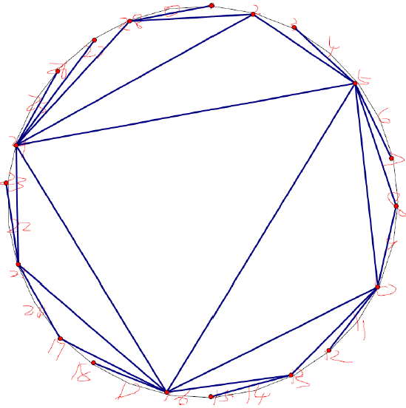
动态规划最优三角剖分
（学生作业样例）

Slide 7

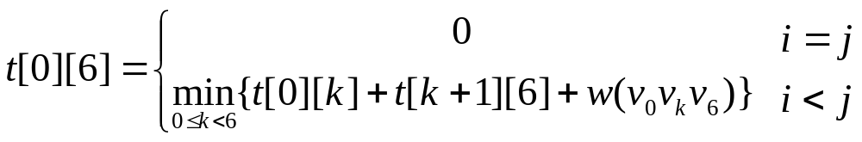
动态规划凸多边形最优三角剖分
k=3
k=1
.
穷搜

Slide 8
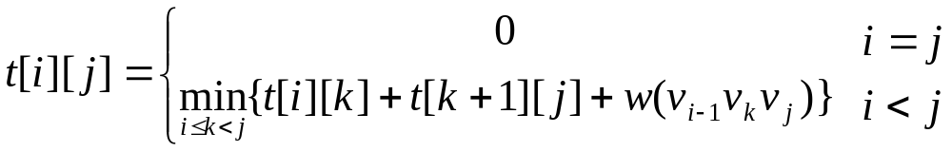
由于在计算时还不知道k的确切位置，而k的所有可能位置只有j-i个，因此可以在这j-i个位置中选出使t[i][j]值达到最小的位置
由此，t[i][j]可递归地定义为：
时间复杂性O(n³)，当n较大时，算法运行时间较长

Slide 9
贪心法凸多边形三角剖分
根据启发式信息选取断点v_{k}：
1. 选取使dist(v₀, v_{k}) + dist(v_{k},v_{n}) 最小的v_{k}
2. 选取固定位置的K个断点，从中挑选出成本最小的断点

Slide 10
void MinWeightTriangulation(int n，Type ** t, int **s)
{
for (int i = 1; i <= n; i++) t[i][i] = 0;
for (int r = 2; r <= n; r++) /*第1层循环
for (int i = 1; i <= n-r+1; i++) {/*第2层循环
int j= i + r – 1
t[i][i] = t[i+1][j] + w(i-1, i, j)
s[i][i] =i;
for (int k =i+1; k <i+r-1; k++) {
int u=t[i][k] + t[k+1][j] + W(i-1,k,j);
if (u<t[i][j]) {t[i][j]) =u; s[i][j]) =k; }
}
}
}
t: 记录子问题最优值
s：记录子问题最优划分点
i
i+1
自下而上，不同规模r的子问题
j
子问题v_{i}、…、v_{j},
子问题规模r=j-i+1
Z找到更好的划分，并记录结果
利用启发式信息，在第2层循环内部，直接选取某个v_{k}，
避免第3层循环，算法时间复杂性降为O(n²)

Slide 11
贪心法凸多边形三角剖分
要求
1. 做图表示结果
2. 计算三角剖分对应的目标值——边长弦长总和
3. 与第3章基于动态规划的最优三角剖分结果进行比较——目标值、剖分形状

Slide 12
哈夫曼编码
利用 “附件2.哈夫曼编码输入文本”给出的文本信息，统计26个英文字母及#出现的频率；
对{a, b, c,..,x, y, z, #}，设计哈夫曼编码；
按照哈夫曼编码，对输入文本重新编码；
计算采用哈夫曼编码，输入文本需要的存储比特数，并与定长编码方式需要的存储比特数进行比较。

Slide 13
附件2.哈夫曼编码输入文本内容
Informally, an algorithm is any welldefined computational procedure that takes some value, or set of values, as input and produces some value, or set of values, as output. An algorithm is thus a sequence of computational steps that transform the input into the output.
We can also view an algorithm as a tool for solving a well-specified computational problem. The statement of the problem specifies in general terms the desired input/output relationship. The algorithm describes a specific computational procedure for achieving that input/output relationship.
An algorithm is said to be correct if, for every input instance, it halts with the correct output. We say that a correct algorithm solves the given computational problem. An incorrect algorithm might not halt at all on some input instances, or it might halt with an answer other than the desired one. Contrary to what one might expect, incorrect algorithms can sometimes be useful, if their error rate can be controlled. We shall see an example of this in Chapter when we study algorithms for finding large prime numbers. Ordinarily, however, we shall be concerned only with correct algorithms.

Slide 14
Algorithms for optimization problems typically go through a sequence of steps, with a set of choices at each step. For many optimization problems, using dynamic programming to determine the best choices is overkill; simpler, more efficient algorithms will do. A greedy algorithm always makes the choice that looks best at the moment. That is, it makes a locally optimal choice in the hope that this choice will lead to a globally optimal solution. This chapter explores optimization problems that are solvable by greedy algorithms.
The greedy method is quite powerful and works well for a wide range of problems. Later chapters will present many algorithms that can be viewed as applications of the greedy method, including minimum-spanning-tree algorithms , Dijkstra's algorithm for shortest paths from a single source, and Chv´atal's greedy set-covering heuristic. Minimum-spanning-tree algorithms are a classic example of the greedy method.
空格、标点符号用”#“替换

Slide 15
要求
给出如下结果
1. {a, b, c,..,x, y, z, #}中各成员在文本中的出现频率和哈夫曼编码
2. 采用哈夫曼编码、定长编码，输入文本需要的存储比特数

Slide 16
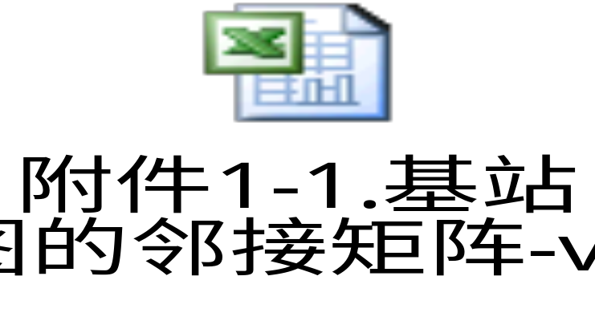
单源最短路径
从昆明LTE网络中，选取部分基站，计算基站间的距离，在部分基站间引入边，得到
1）22个基站顶点组成的图
2）42个基站顶点组成的图

Slide 17
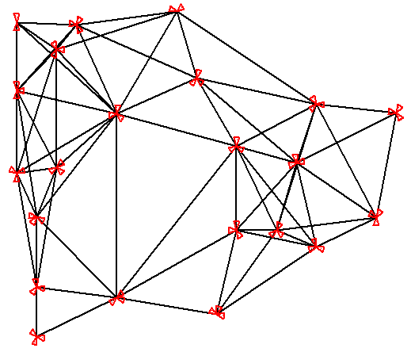
源点基站ID： 567443
5
22
20
17
11
9
7
18
6
19
3
8
16
13
10
4
21
1
2
12
终点基站ID： 33109
14
15

Slide 18
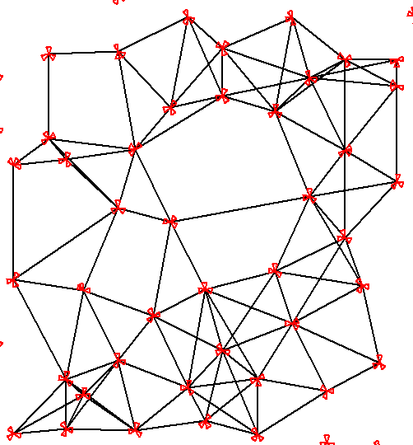
35
37
6
25
16
32
26
源点基站ID： 565845
34
41
31
5
14
29
42
2
40
4
28
21
1
33
19
8
终点基站ID： 565667
22
27
30
23
17
18
12
9
7
3
13
36
15
39
20
11
38
24
10

Slide 19
单源最短路径
对22个基站顶点组成的图，以基站567443为源点，
1. 计算567443到其它各点的单源最短路径；
2.计算567443到33109的最短路径
对42个基站顶点组成的图，以基站565845为源点，
1. 计算565845到其它各点的单源最短路径；
2. 计算565845到565667的最短路径

Slide 20
最小生成树
从昆明LTE网络中，选取部分基站，计算基站间的距离，在部分基站间引入边，得到
1）22个基站顶点组成的图
2）42个基站顶点组成的图

Slide 21
5
22
20
17
11
9
7
18
6
19
3
8
16
13
4
21
10
1
2
12
14
15

Slide 22
35
37
6
25
16
32
26
41
34
31
5
14
29
42
2
40
4
28
21
1
33
19
8
22
27
30
23
17
18
12
9
7
3
13
36
15
39
20
11
38
24
10

Slide 23
最小生成树
生成这2个图的最小生成树
要求：
采用K算法，或P算法；
给出最小生成树的成本/代价/耗费cost
做图，呈现出最小生成树,
可以在原图上，用红色、粗线条，标记最小生成树的边

Slide 24
作业提交要求
三周内提交电子版，pdf格式
各班学委统一收集、提交
作业文档内容包括：
源程序代码，运行结果
文档名称：
班号_学号_姓名_算法设计与分析_第4章
邮件地址：eic@bupt.edu.cn
（研究生助教）王苑汀：
邮件主题：算法设计与分析作业提交-第4章

